Slide 1
Kärnten
Österreich

Slide 3
Общие сведения / Gemeinsame Angaben
[…] das historische Wappen. Der Schild des Landeswappens ist von Gold und Rot gespalten; vorn sind drei schwarze, rotbezungte und gewaffnete Löwen übereinander, hinten ein silberner Balken. Der gekrönte Spangenhelm mit rot-goldenen Decken trägt zwei goldene Büffelhörner, die außen mit je fünf goldenen Stäbchen besteckt sind, von denen rechts je drei schwarze, links je drei rote Lindenblätter herabhängen.
Das Wappen/ герб

Slide 4
Общие сведения / Gemeinsame Angaben
флаг /die Flagge
Die Kärntner Flagge ist Gelb-Rot-Weiß und damit als einzige Flagge eines österreichischen Bundeslandes dreifarbig.

Slide 5
Общие сведения / Gemeinsame Angaben
площадь/die Fläche 9.535,97 km²
-столица/die Landeshauptstadt - Klagenfurt am Wörthersee
-год основания/das Gründungsjahr
Kärnten ist das südlichste Bundesland der Republik Österreich.
- границы/ die Grenzen
Kärnten grenzt im Westen an das Bundesland Tirol, im Norden an Salzburg im Norden und Osten an die Steiermark und im Süden an Italien und Slowenien.

Slide 6
Особенности природы/ die Naturbesonderheiten
рельеф/ das Relief
Groβglockner
Горная страна
её границы представляют собой высокие горные цепи, а внутренняя часть образует прекрасную горную котловину, состоящую из средней холмистой полосы и Подравской (по реке Драве) долины, в которую с севера, запада и востока вдоль горных хребтов входят продолговатые речные и озерные долины
крупные вершины: Гросглокнер (с огромным ледником, 3796 м), Гохнар (3259 м), Анкогель (3253 м) и Гафнершпиц (3093 м)

Slide 7
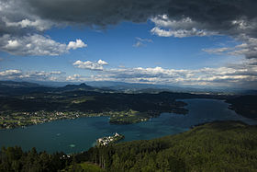
Особенности природы/ die Naturbesonderheiten
внутренние воды/ die Binnengewässer
Der bedeutendste Fluss Kärntens ist die Drau.
Почти все остальные реки Каринтии — притоки Дравы.
достаточно крупны реки Гурк, Лавант, Гайл.
Озера Каринтии очень многочисленны
Westlich von Klagegenfurt liegt der Wörthersee.
Millstätter See ist der schönste.
Millstätter See
Wörthersee

Slide 8
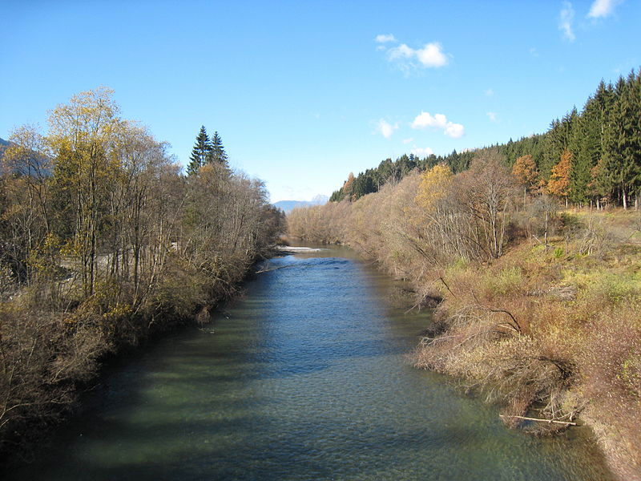
die Drau
Gail

Slide 9
Тип климата/ das Klima
Kärnten befindet sich in der gemäßigten Klimazone Mitteleuropas.
Die jährliche Temperaturschwankung beträgt in Tallagen meist 20 bis 24 °C, während sie in Berglagen nur 14 bis 20 °C beträgt.
Дождя и снега выпадает много, особенно в горах; среднее количество более 95 см в год. Летние осадки преобладают.

Slide 10
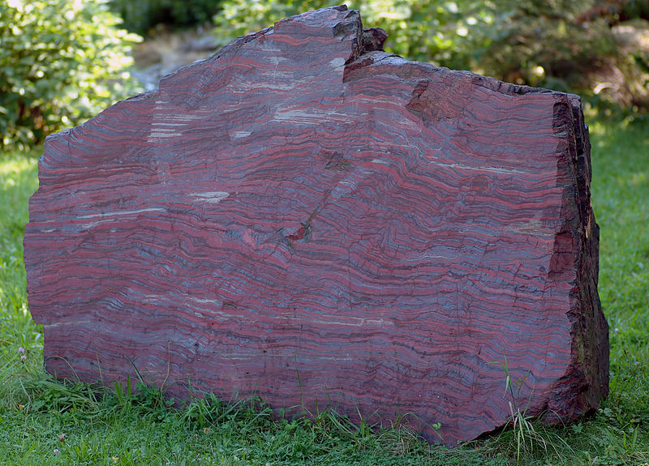
Природные ресурсы/ die Naturschätze
Горы богаты оловом (Zinn) и железной рудой (Eisenerz).
есть и минеральные источники, из которых следует указать на особенно теплые воды недалеко от Филлаха.

Slide 11
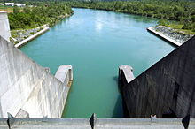
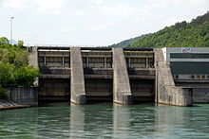
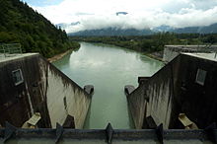
Главные отрасли экономики
туризм, электроника, инженерное дело, лесная промышленность и сельское хозяйство.
Здесь расположены крупные производственные подразделения таких международных корпораций, как Филипс и Siemens AG.
Die Wasserkraftwerke der ehemaligen „Draukraft“ liefern 12 % des Stroms für ganz Österreich.

Slide 12
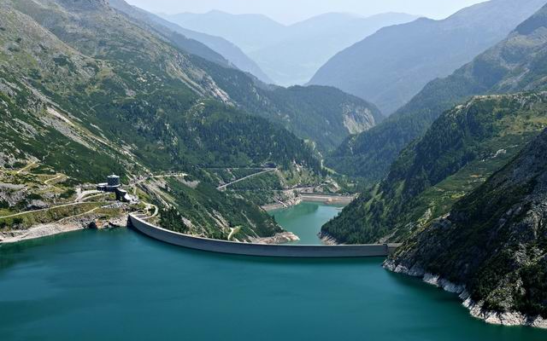

Slide 13
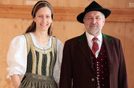
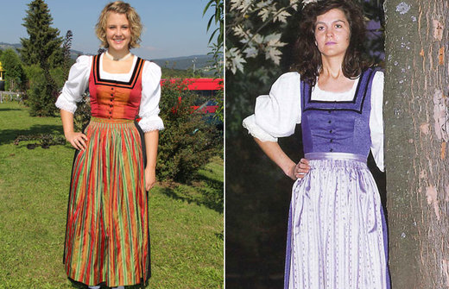
Bevölkerung
Der größte Teil der Bevölkerung Kärntens siedelt im Klagenfurter Becken zwischen Villach und Klagenfurt.
Die Mehrheit der Bevölkerung ist deutschsprachig. Im Süden des Bundeslandes leben Angehörige der slowenischsprachigen Volksgruppe .
Einwohner: 557.773 (1. Jänner 2012)
Bevölkerungsdichte: 58 Einw. pro km²
Ausländeranteil: 7,3 % (1. Jänner 2012)
В основном в Каринтии проживают немецко-язычные австрийцы + небольшая группа словянского населения.

Slide 14
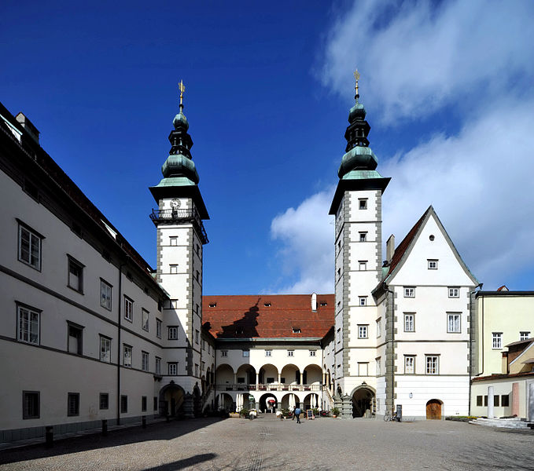
Klagenfurt
Клагенфурт – город на юге Австрии, столица федеральной земли Каринтия. Расположен город в альпийской долине на реке Глан. Город окружают несколько озёр, самое известное из которых озеро Вёртерзее – самое тёплое из альпийских озёр.

Slide 15
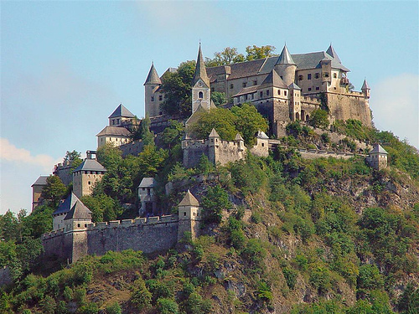
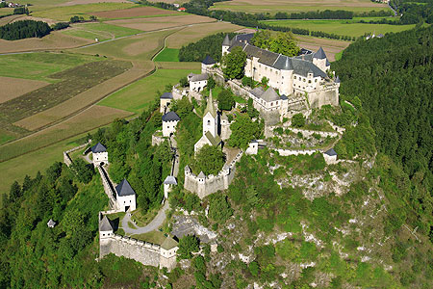
Das ist interessant…
Недалеко от Клагенфурта находится популярная среди туристов крепость Burg Hochosterwitz. Она гордо возвышается на высокой известняковой скале.

Slide 16
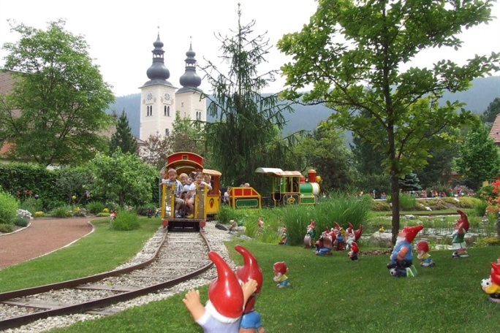
Das ist interessant…
В 25-30 километрах от Клагенфурта находится Парк гномов Гурк. Это настоящий город гномов, где есть и театр, и крепость, где живут гномы, а также сад роз и парламент гномов.

Slide 17
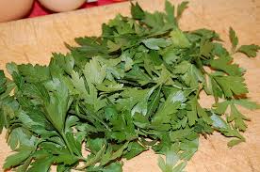
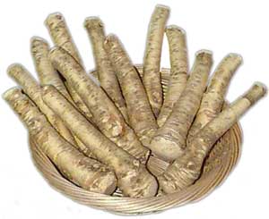
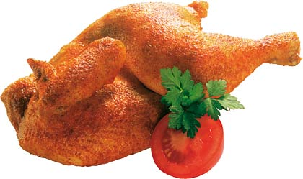
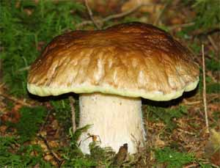
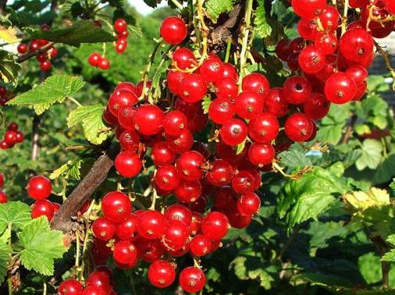
Österreichisches Deutsch
Petersil
(die Petersilie )
Kren (der Meerrettich )
Hendl (das Huhn)
Ribisel (Johannisbeeren)
Schwammerl (Speisepilz)

